Slide 1
☑ | ☐
素材名稱 | 貓咪造咖：260611_貓咪造咖_社群_video_三萬粉第一篇
檔案格式 | ☑影片 ☐Gif廣宣 ☐靜態廣宣 ☐商店頁圖片 ☐H5廣宣 ☐互動廣宣 ☐其他：
媒體 | ☐FB ☐Google ☐Tiktok ☑其他：FB、IG、Threads
總支數 (特殊規格說明) | 2，備註：短秒只需要出直版
最大秒數 | ☐6s ☐15s ☐30s ☑其他：12s左右
素材類型 | ☑全新 ☐部分沿用舊素材 ☐舊素材微調 ☐relanguage ☐resize
影像特殊需求 | X
音效特殊需求 | X
畫面風格 | 尊爵、歐式皇家、可愛
配樂風格 | X
廣告TA | 貓咖玩家 & 喜歡貓咪、休閒遊戲的用戶
廣告目的 | 慶祝貓咖滿30K粉絲、擴大用戶層、提升互動率
廣告鉤子 | 兌換碼、抽獎

Slide 2
素材尺寸 (需求標黃底, 紅字優先對稿)
類別 | 素材類型 | 檔案格式 | 尺寸 | 備註
適用廣告/社群素材 | Banner | JPG | 1920*1080、1080*1920、1080*1350、1080*1080、1200*628
 | Video | mp4 | 1920*1080、1080*1920、1080*1350、1080*1080
 | Gif | JPG | 1920*1080、1080*1920、1080*1350、1080*1080、1200*628
 |  | mp4 | 1920*1080、1080*1920、1080*1350、1080*1080
適用商店頁素材 | Screenshot | JPG | 橫：1920*1080 (AN)、2732*2048 (iOS iPAD)、2688*1242、2208*1242 (iOS手機) 直：1080*1920 (AN)、2048*2732 (iOS iPAD)、1242*2688、1242*2208 (iOS手機)
 | 主題圖片 | JPG | 1024*500
 | Liveops | JPG | 1080*1920、1920*1080、1080*1080
 | 主題影片 | mp4 | 1920*1080、1920*886
 | Icon | JPG | 512*512 | <1MB
其他 (自填尺寸)

Slide 3
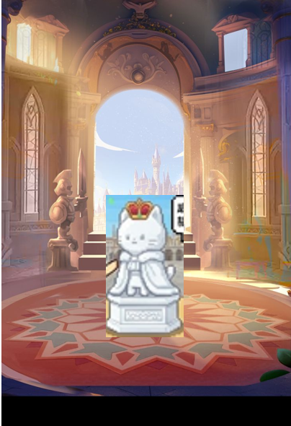
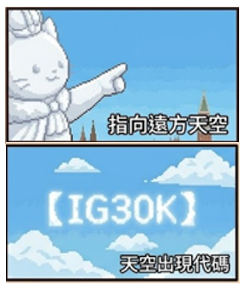

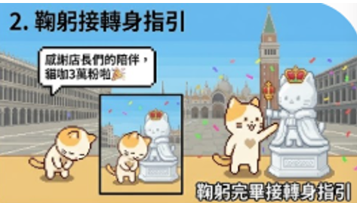

分鏡總表
僅動態素材(gif/ video)才需填寫
分鏡 | 1 揭幕 | 2 感謝與指引 | 3 兌換碼揭示 | 4 落幕、貓咪剪影
示意圖
分鏡說明 | 戶外大廣場中央，巨大的紅色布幕拉開，純白雕像亮相。 店長貓鞠躬，宣布 3 萬粉消息。 順著雕像的指引看向天空，揭曉序號。 幕落變暗，角色剪影預告。

Slide 4

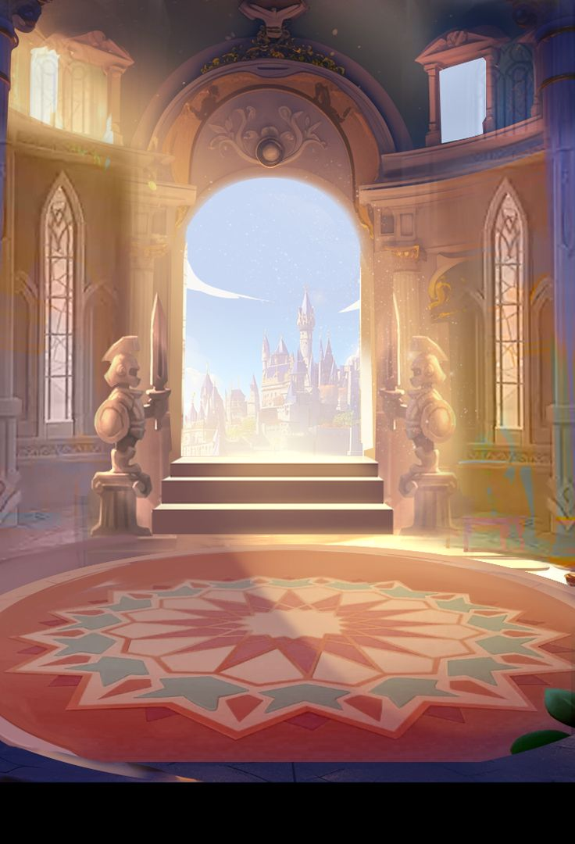





分鏡 | 1 | 秒數 | 1-2s
排版物件 | 說明 ／ 資料庫連結
背景 | 1. 歐式皇家大廳，如示意圖 -> 不要有窗戶 (但如果不好切換場景也可以做大廣場) 2. 紅色布幔
雕像 | 1. 店長貓的雕像，一手斜指天空 X:\grp.product.art.check\【貓咖】\員工皮膚總覽\co_0 2.雕像的衣服可以有色也可以無色(請協助設計，看哪版比較好看) X:\grp.product.art.check\【貓咖】\收集冊服裝 - he_222 、bo_241
店長貓 | X:\grp.product.art.check\【貓咖】\員工皮膚總覽\co_0 p.s. 沒穿衣服會很怪嗎..會的話請穿: bo_56
視角／鏡位 | 動態說明 | 文案/ 對白 | 秒數
正面平視 (或仰視雕像) 全景 | 畫面中央原本覆蓋著巨大的紅色布幕，接著布幕流暢地向左右兩側滑開 布幕後方矗立著一尊純白的貓咪雕像（雕刻著戴皇冠、穿披風的新造型，帶有一點神聖的發光感）。 「店長貓」站在雕像旁邊，頭上冒出開心期待的星星符號。 | X | 1-2s
音樂 | 莊嚴盛大的典禮音樂
音效 | x

Slide 5
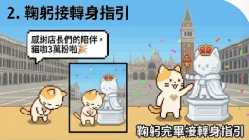
分鏡 | 2 | 秒數 | 3s
排版物件 | 說明 ／ 資料庫連結
背景 | 歐式皇家大廳，如示意圖 -> 不要有窗戶(欄杆) (但如果不好切換場景也可以做大廣場)
雕像 | 1. 店長貓的雕像 ，一手斜指天空 X:\grp.product.art.check\【貓咖】\員工皮膚總覽\co_0 2.雕像的衣服可以有色也可以無色(請協助設計，看哪版比較好看) X:\grp.product.art.check\【貓咖】\收集冊服裝 - he_222 、bo_241
店長貓 | X:\grp.product.art.check\【貓咖】\員工皮膚總覽\co_0 p.s. 沒穿衣服會很怪嗎..會的話請穿: bo_56
視角／鏡位 | 動態說明 | 文案/ 對白 | 秒數
平視 / 中景 | 店長貓對前方深鞠躬。 接著店長貓轉身，用另一隻手驕傲地指向那尊純白的貓咪雕像。 畫面上方彈出像素風的對話框：「感謝店長們的陪伴，貓咖3萬粉啦🎉」。 廣場上空飄落繽紛的彩色碎紙片，增添戶外慶典的熱鬧感。 | 感謝店長們的陪伴，貓咖3萬粉啦🎉 | 3s
音樂 | 開心、慶典音樂
音效 | 鞠躬時出現掌聲跟禮炮聲

Slide 6
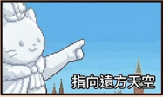

分鏡 | 3 | 秒數 | 3s
排版物件 | 說明 ／ 資料庫連結
背景 | 白日的藍天，雲朵
雕像 | 1. 店長貓的雕像 ，一手斜指天空 X:\grp.product.art.check\【貓咖】\員工皮膚總覽\co_0 2. 雕像的衣服可以有色也可以無色(請協助設計，看哪版比較好看) X:\grp.product.art.check\【貓咖】\收集冊服裝 - he_222 、bo_241
店長貓 | X:\grp.product.art.check\【貓咖】\員工皮膚總覽\co_0 p.s. 沒穿衣服會很怪嗎..會的話請穿: bo_56
視角／鏡位 | 動態說明 | 文案/ 對白 | 秒數
仰角鏡頭 鏡頭向上平移 | 畫面跟隨純白雕像舉起的手（或權杖）指向上方，鏡頭順勢向上移動。 鏡頭帶到開闊天空（清澈的藍天）。 天空中以白雲排列，浮現出兌換碼字樣：【IG30K】。字體帶有微微的縮放呼吸效果。 | 兌換碼 【IG30K】 | 3s
音樂 | 開心、慶典音樂
音效 | 歡呼聲、禮炮聲

Slide 7
分鏡 | 4 | 秒數 | 2-3s
排版物件 | 說明 ／ 資料庫連結
背景 | 白日的藍天，雲朵 紅色布幔
貓剪影 | X:\grp.product.art.check\【貓咖】\劇情對話貓\NPC_grandpa
視角／鏡位 | 動態說明 | 文案/ 對白 | 秒數
正面平視 全景 轉 聚光燈特寫 | 紅色布幕再次從兩側向中間迅速闔上，將廣場與天空完全遮擋，接著整體環境變暗 「啪」的一聲，一束明亮的聚光燈打在暗色的布幕正中央，照出一個神祕的純黑「貓咪剪影」 | X | 2-3s
音樂 | X
音效 | 歡呼勝變弱 聚光燈音效 貓咪剪影出現有懸疑的音效 (可參考Link 0:33、6:20)

Slide 8
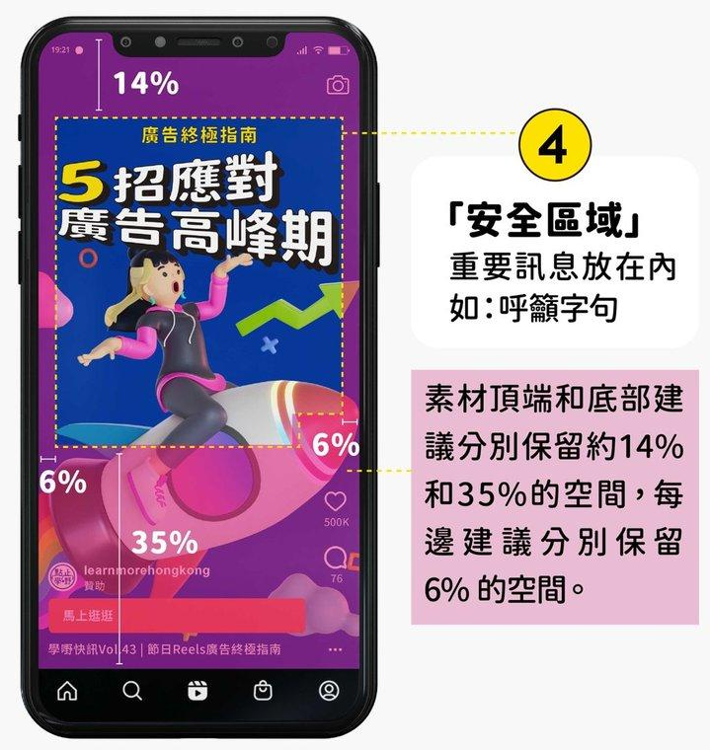
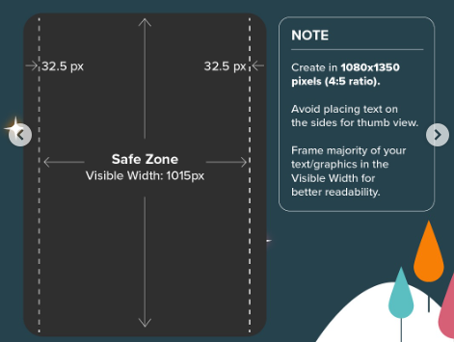
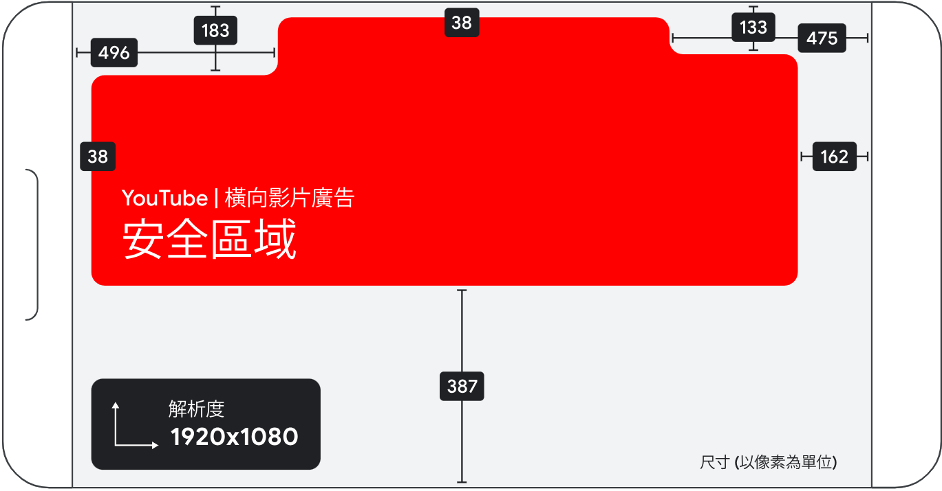
素材規範
統一適用後續每支廣告素材（商店頁不適用），並將不在腳本中特別註明
類別 | 說明 | 規格/ 示意圖 | 備註
尺寸安全框 | 重點訊息請優先放置於安全區內
logo | 畫面左上置頂 | 依素材內容套用，若背景太花logo不明顯，加背景相近色的色塊底
分級標誌 | 右下置底 |  | 適用台灣遊戲
警語 | 下方置底 | 最小化字級，分行最多不超過兩行 依素材內容套用 (1)文字與背景相近色、(2)文字與文案相近字型、(3)可不加色塊底/ 加背景相近色的色塊底 台灣：這不是一款賭博遊戲，且無任何方式可以贏得金錢獎勵或具有金錢價值的獎品。嚴禁賭博。 印尼：Game ini tidak menyediakan aktivitas perjudian apa pun, chips dalam game tidak dapat ditukar dengan uang tunai atau barang nyata lainnya. | 適用印尼及中文德撲

